Slide 1

BABO 5th
Binary Search
Data Structure & Algorithm
BOAZ 분석 23기 심현석

Slide 2
1
탐색 알고리즘
데이터 집합에서 원하는 값을 가진 원소를 찾아내는 과정
대표적으로 이진 탐색, 해시법, DFS, BFS 등의 알고리즘이 알려져 있음
순차 탐색: 무작위로 늘어놓은 데이터 집합에서 탐색을 수행
이진 탐색: 오름차순 또는 내림차순으로 정렬한 데이터 집합에서 빠르게 탐색을 수행
해시법: 추가/삭제가 자주 일어나는 데이터 집합에서 빠르게 탐색을 수행
DFS/BFS: 그래프나 트리 자료구조로 접근하여 빠르게 탐색을 수행

Slide 3
2
순차 탐색
리스트 안에 있는 특정한 데이터를 찾기 위해 앞에서부터 하나씩 차례대로 데이터를 탐색
정렬되지 않은 리스트에서 데이터를 찾을 때 가장 쉽게 도입할 수 있는 방법
Mission 아래 리스트에서 숫자 2를 찾으시오.
6 | 4 | 8 | 3 | 7 | 5 | 0 | 2 | 9 | 1

Slide 4
2
순차 탐색
리스트 안에 있는 특정한 데이터를 찾기 위해 앞에서부터 하나씩 차례대로 데이터를 탐색
정렬되지 않은 리스트에서 데이터를 찾을 때 가장 쉽게 도입할 수 있는 방법
Mission 아래 리스트에서 숫자 2를 찾으시오.
6 | 4 | 8 | 3 | 7 | 5 | 0 | 2 | 9 | 1
Step 1. 먼저 1번째 데이터를 확인한다. 6은 찾고자 하는 숫자가 아니므로 다음으로 이동한다.

Slide 5
2
순차 탐색
리스트 안에 있는 특정한 데이터를 찾기 위해 앞에서부터 하나씩 차례대로 데이터를 탐색
정렬되지 않은 리스트에서 데이터를 찾을 때 가장 쉽게 도입할 수 있는 방법
Mission 아래 리스트에서 숫자 2를 찾으시오.
6 | 4 | 8 | 3 | 7 | 5 | 0 | 2 | 9 | 1
Step 2. 2번째 데이터를 확인한다. 4는 찾고자 하는 숫자가 아니므로 다음으로 이동한다.

Slide 6
2
순차 탐색
리스트 안에 있는 특정한 데이터를 찾기 위해 앞에서부터 하나씩 차례대로 데이터를 탐색
정렬되지 않은 리스트에서 데이터를 찾을 때 가장 쉽게 도입할 수 있는 방법
Mission 아래 리스트에서 숫자 2를 찾으시오.
6 | 4 | 8 | 3 | 7 | 5 | 0 | 2 | 9 | 1
(일정 시간 후) 8번째 데이터를 확인한다. 3은 찾고자 하는 숫자이므로 탐색을 종료한다.

Slide 7
3
이진 탐색
이진 탐색을 사용하려면 우선 배열 내부가 오름차순/내림차순으로 정렬되어야 함
정렬된 배열 내에서 탐색 범위를 절반씩 좁혀가며 빠르게 탐색하는 방법
이진 탐색에는 위치를 나타내는 변수 3가지가 사용됨: 시작점, 끝점, 중간점
찾으려는 데이터와 중간점에 위치한 데이터를 반복적으로 비교하여 원하는 데이터를 찾음
Mission 아래 리스트에서 숫자 2를 찾으시오.
6 | 4 | 8 | 3 | 7 | 5 | 0 | 2 | 9 | 1

Slide 8
3
이진 탐색
이진 탐색을 사용하려면 우선 배열 내부가 오름차순/내림차순으로 정렬되어야 함
정렬된 배열 내에서 탐색 범위를 절반씩 좁혀가며 빠르게 탐색하는 방법
이진 탐색에는 위치를 나타내는 변수 3가지가 사용됨: 시작점, 끝점, 중간점
찾으려는 데이터와 중간점에 위치한 데이터를 반복적으로 비교하여 원하는 데이터를 찾음
Mission 아래 리스트에서 숫자 2를 찾으시오.
0 | 1 | 2 | 3 | 4 | 5 | 6 | 7 | 8 | 9
먼저 리스트 내 원소를 오름차순으로 정렬해주자.

Slide 9
3
이진 탐색
Mission 아래 리스트에서 숫자 2를 찾으시오.
0 | 1 | 2 | 3 | 4 | 5 | 6 | 7 | 8 | 9
시작점[0]
중간점[4]
(소숫점 이하는 버림 처리)
끝점[9]
Step 1. 중간점의 데이터 4와 찾으려는 숫자 2를 비교한다. 중간점의 데이터 4가 더 크므로
중간점 이후의 값들은 확인할 필요가 없다. 끝점을 [4]에서 [3]으로 옮긴다.

Slide 10
3
이진 탐색
Mission 아래 리스트에서 숫자 2를 찾으시오.
0 | 1 | 2 | 3 | 4 | 5 | 6 | 7 | 8 | 9
시작점[0]
중간점[1]
(소숫점 이하는 버림 처리)
끝점[3]
Step 2. 중간점의 데이터 1과 찾으려는 숫자 2를 비교한다. 중간점의 데이터 1이 더 작으므로
중간점 이전의 값들은 확인할 필요가 없다. 시작점을 [1]에서 [2]로 옮긴다.

Slide 11
3
이진 탐색
Mission 아래 리스트에서 숫자 2를 찾으시오.
0 | 1 | 2 | 3 | 4 | 5 | 6 | 7 | 8 | 9
시작점=중간점[2]
(소숫점 이하는 버림 처리)
끝점[3]
Step 3. 중간점의 데이터 2는 찾으려는 숫자 2와 동일하므로 이진 탐색을 종료한다.

Slide 12
4
시간복잡도 비교
순차 탐색은 데이터 정렬 여부와 관계없이 맨 앞의 원소부터 하나씩 확인하는 방법
따라서 데이터의 개수가 N개일 때 최대 N번의 비교 연산이 필요하므로 시간복잡도는 O(N)
이진 탐색은 한번 확인할 때마다 탐색 범위가 절반씩 줄어들음 (= 매번 2로 나누어짐)
따라서 데이터의 개수가 N개일 때 연산 횟수는 log N에 비례하므로 시간복잡도는 O(logN)
2
알고리즘 | 정렬 필요여부 | 시간복잡도
순차 탐색 | X | O(N)
이진 탐색 | O | O(logN)

Slide 13
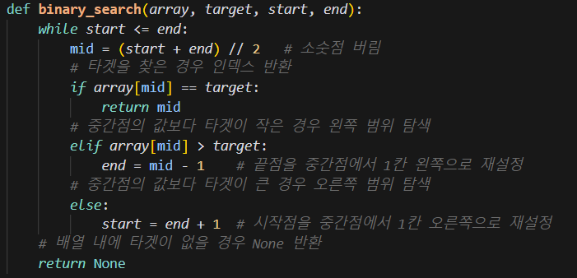
5
코드 예제
이진 탐색은 단순하게 반복문으로 구현해도 되고, 재귀 함수를 이용하는 것도 가능함

Slide 14
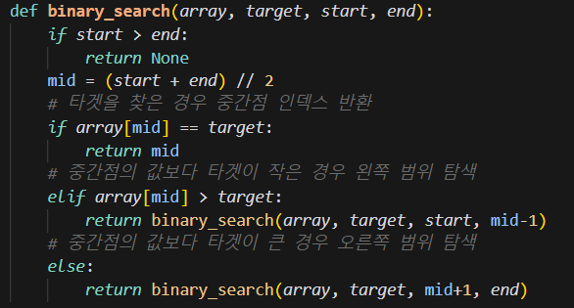
5
코드 예제
이진 탐색은 단순하게 반복문으로 구현해도 되고, 재귀 함수를 이용하는 것도 가능함

Slide 15
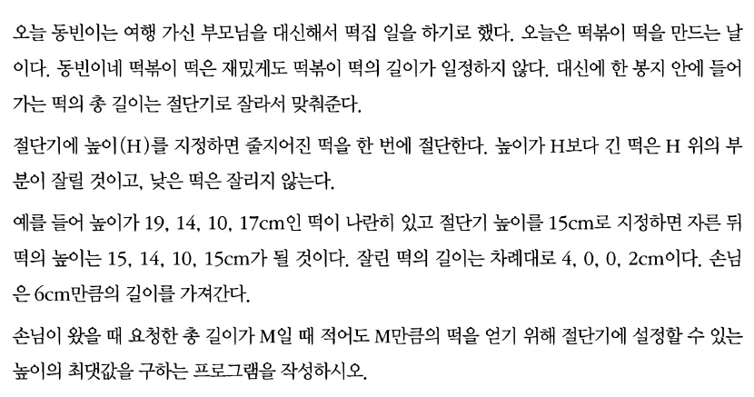
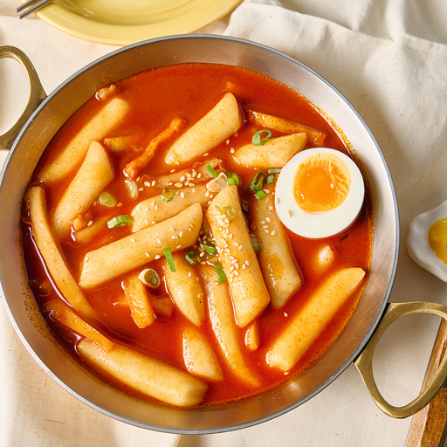
6
문제 예제
교재 p.201 실전문제
<떡볶이 떡 만들기>

Slide 16
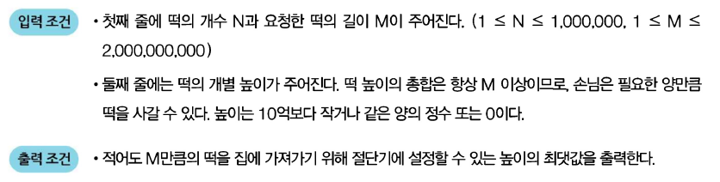
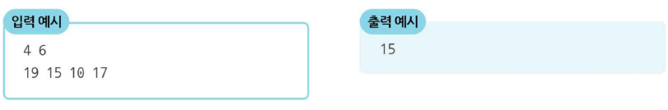
6
문제 예제
교재 p.201 실전문제
<떡볶이 떡 만들기>
탐색 범위가 큰 상황을
가정하는 문제가 많음
최솟값, 최댓값 같은
특정 수를 많이 물어봄

Slide 17
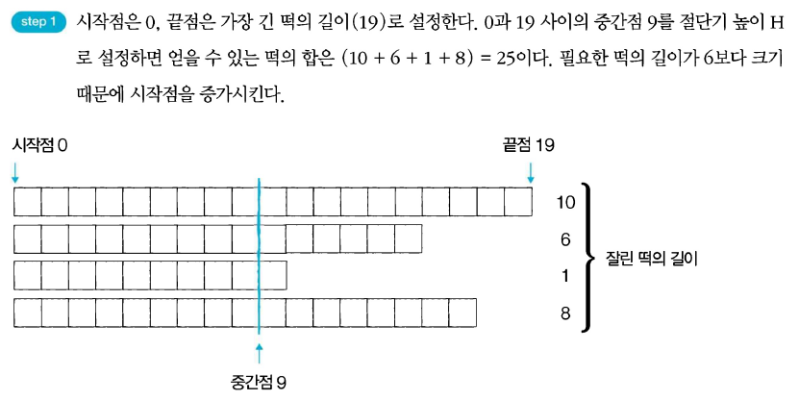
6
문제 예제
교재 해설

Slide 18
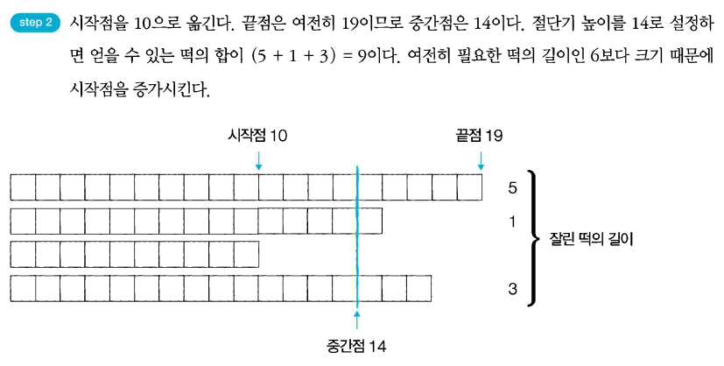
6
문제 예제
교재 해설

Slide 19
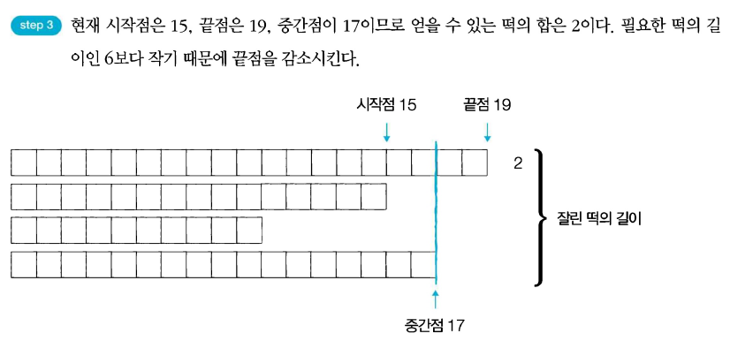
6
문제 예제
교재 해설

Slide 20
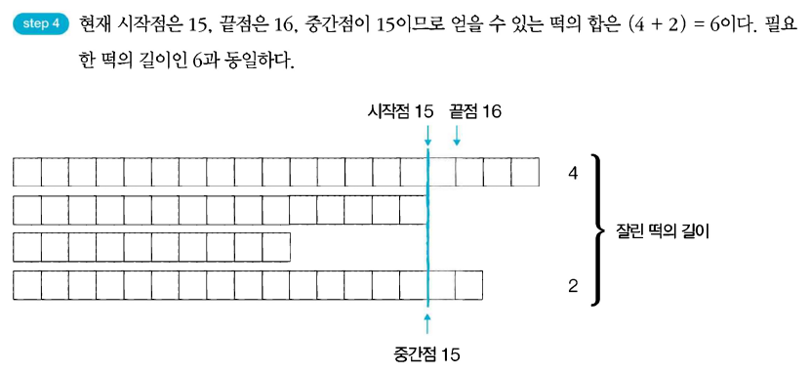
6
문제 예제
교재 해설

Slide 21
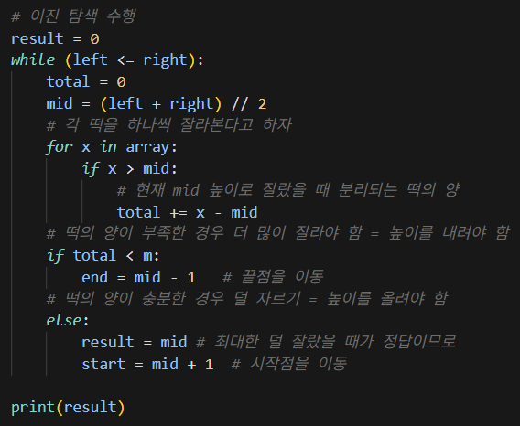
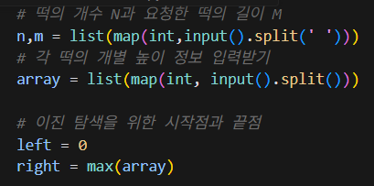
6
문제 예제
코드로 보기

Slide 22
7
실전 문제
프로그래머스 > 입국심사
제한시간은 15분!
Hint 1. 시작점은 min(times), 끝점은 max(times)*n
끝점이 의미하는 것은 가장 긴 심사시간이 소요되는 심사관에게 n명 모두 심사받는 경우
Hint 2. 설정한 시간 동안 n명보다 많은 사람을 심사할 수 있다면 너무 시간이 많은 것이고,
n명보다 적은 사람을 심사하는 게 고작이면 너무 시간이 부족하다는 뜻

Slide 23
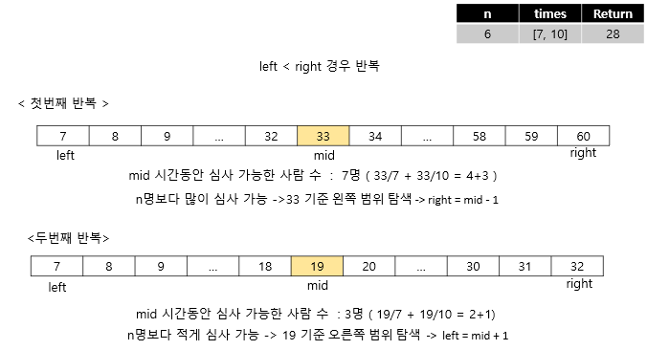
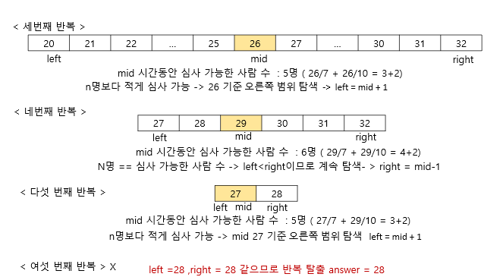
7
실전 문제
그림으로 이해하기
(사진 출처)

Slide 24
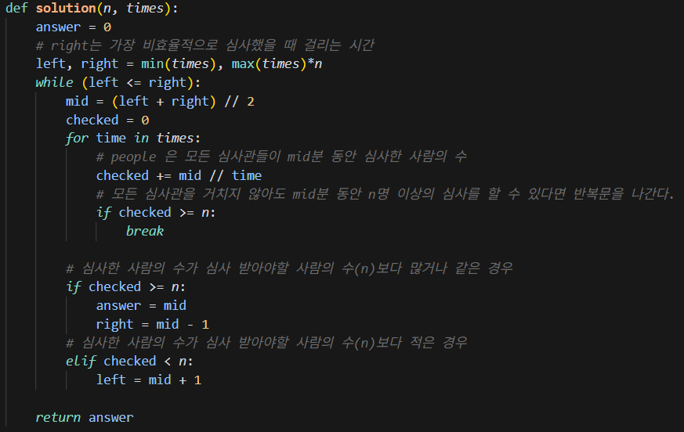
7
실전 문제
코드로 보기

Slide 25
감사합니다.
Thank You
p.367-369 이진 탐색 연습문제 중 하나

